Slide 1
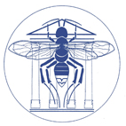

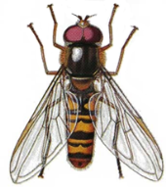
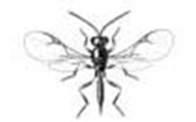
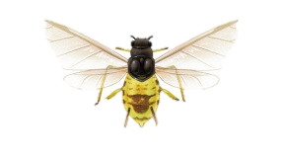
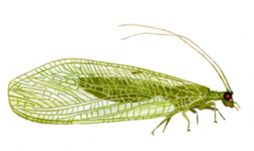
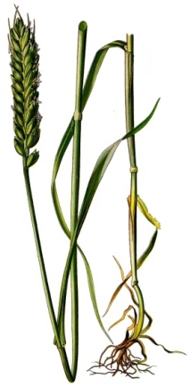
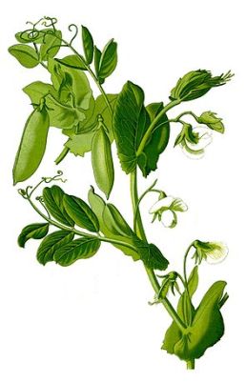
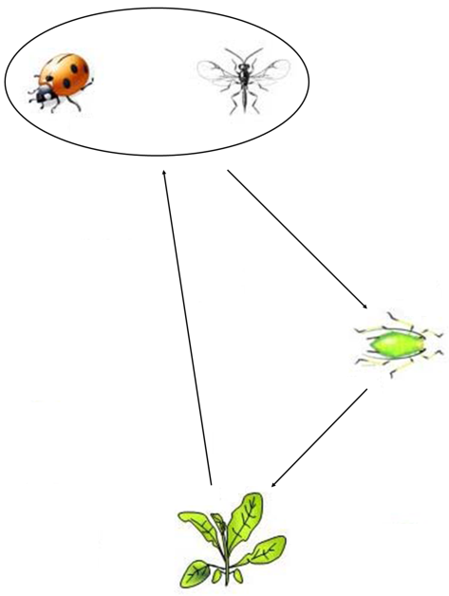
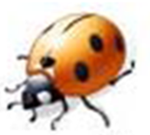
Entomologie fonctionnelle
et évolutive
Combinaison de méthodes de lutte durables pour contrôler les ravageurs des cultures: des associations culturales à l'utilisation de substances sémiochimiques
Thomas Lopes

Slide 2
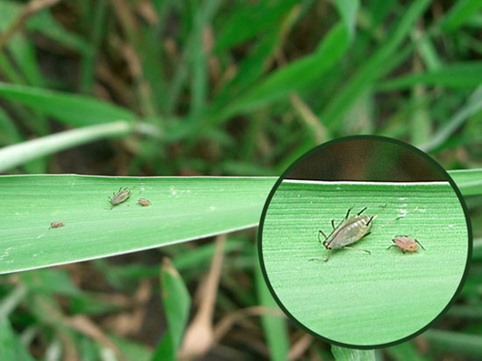
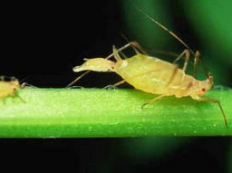
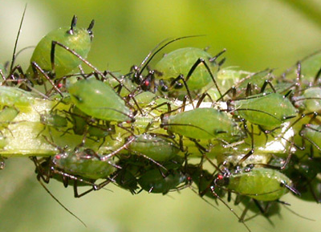
Pucerons

Slide 3
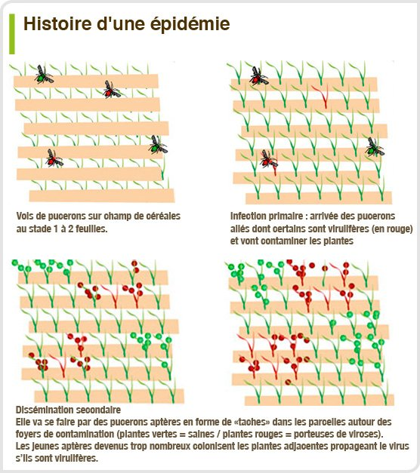
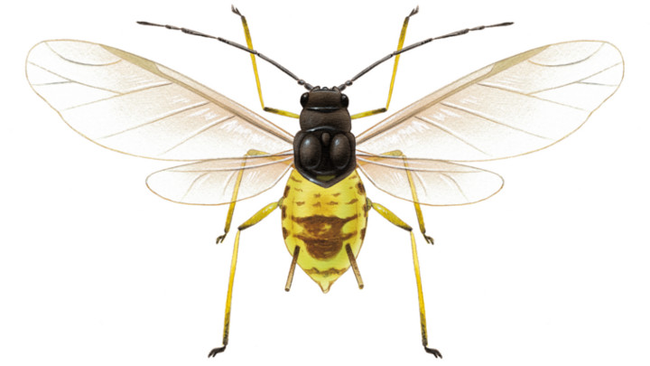
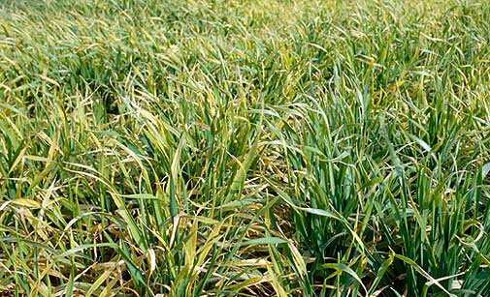
Virus

Slide 4
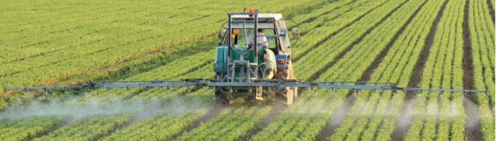

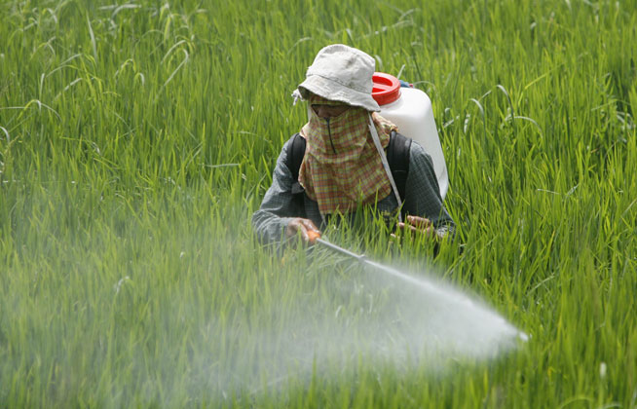
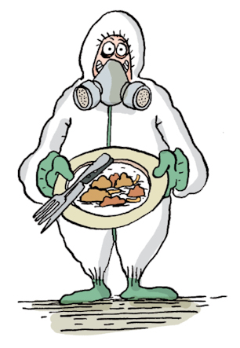
Insecticides

Slide 5
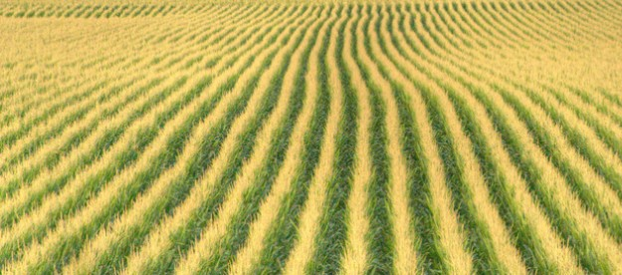
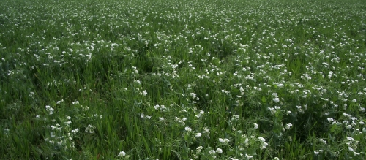
Solutions alternatives
Augmenter la diversité d’espèces végétales dans la parcelle
Culture pure
Association de cultures

Slide 6


Association de froment avec du pois
Fixation d’azote atmosphérique par le pois Réduction de la fertilisation azotée
Le froment est un bon tuteur pour le pois Réduit la verse du pois
Limite le développement des mauvaises herbes Moins d’applications d’herbicides
Et les insectes ravageurs (pucerons)?

Slide 7
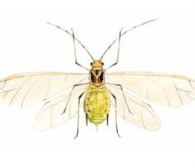
Effets attendus
Hypothèse de la concentration des ressources (Root, 1973):
Les insectes phytophages sont plus susceptibles de trouver leurs plantes hôtes lorsque celles-ci sont cultivées en peuplements denses ou purs.
?

Slide 8
Effets attendus
Hypothèse des ennemis (Root, 1973):
Les ennemis naturels (prédateurs et parasitoïdes) sont plus abondants dans des environnements diversifiés, ce qui favorise le contrôle des populations de ravageurs.

Slide 9
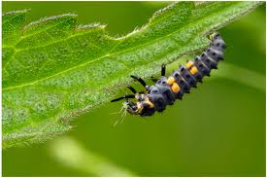
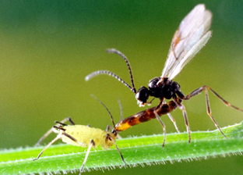
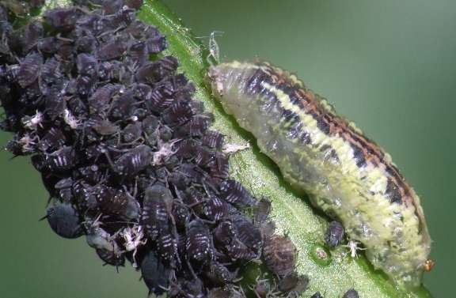
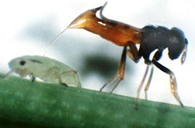
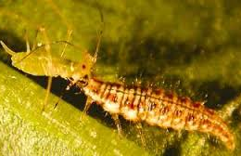
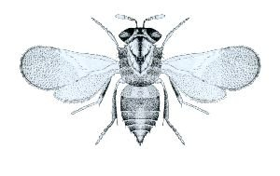
Prédateurs et parasitoïdes des pucerons
Prédateurs Parasitoïdes

Slide 10
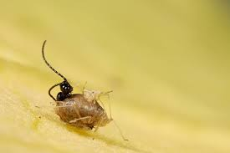
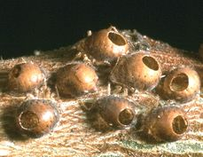
Parasitoïde

Slide 11
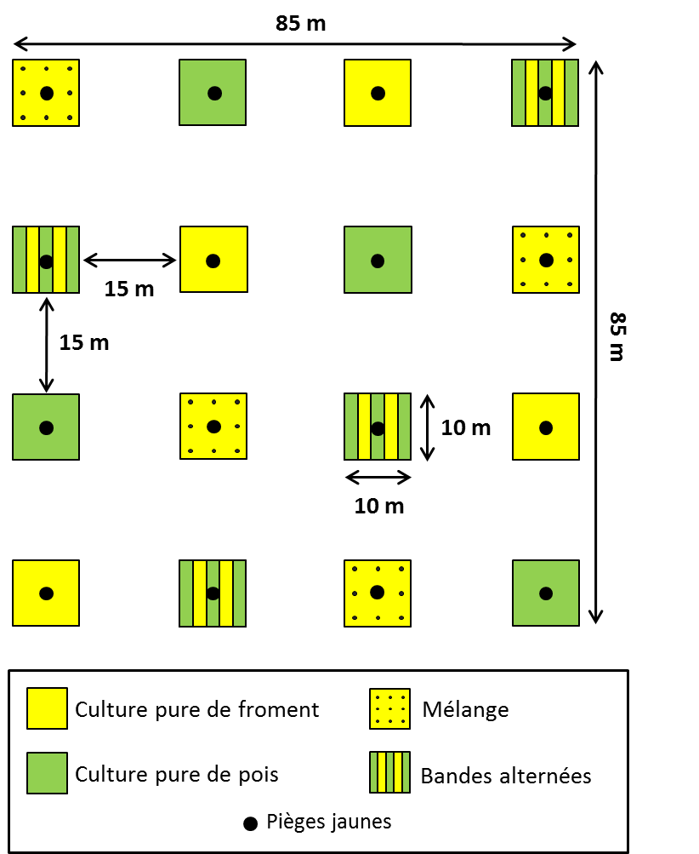
2012

Slide 12
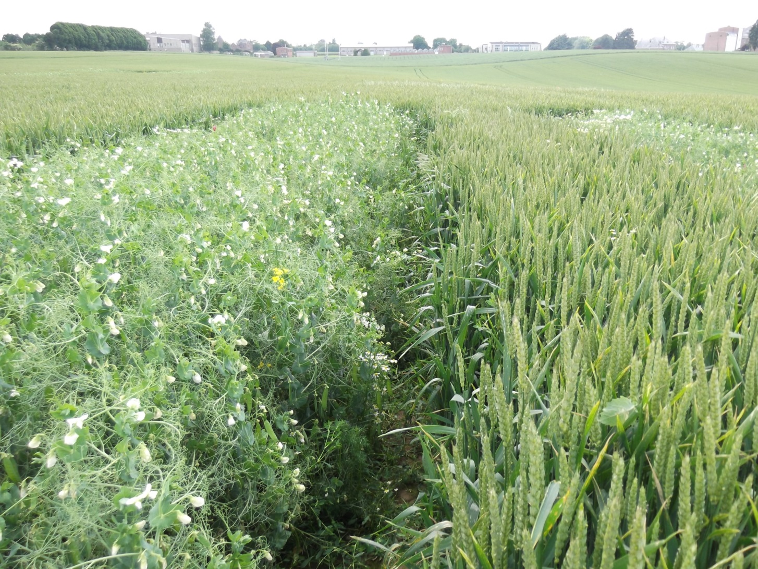
Bandes
2 m
2 m
Pois:
80 grains/m²
Froment:
350 grains/m²

Slide 13
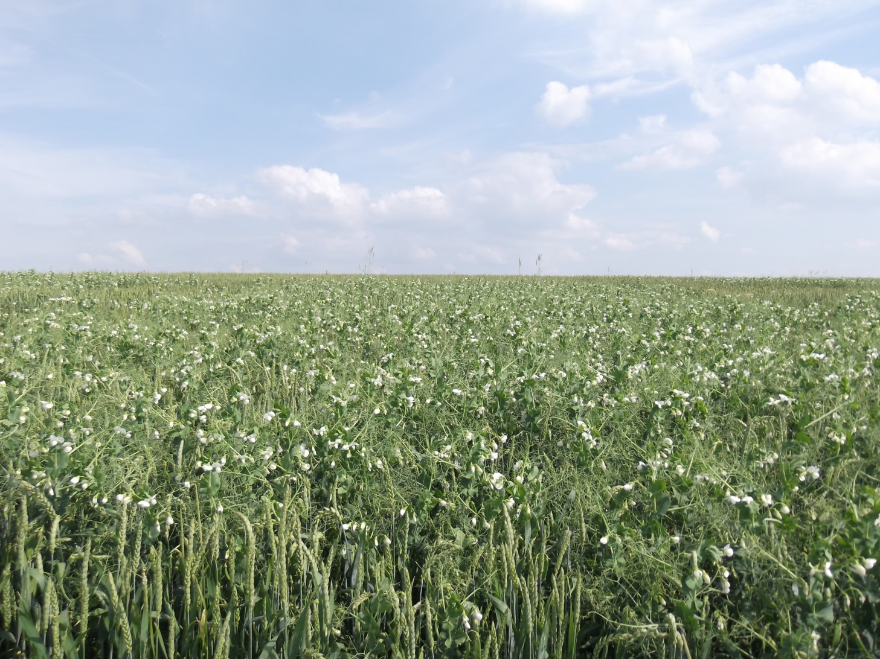
Mélange
Pois: 35 grains/m²
Froment: 350 grains/m²

Slide 14

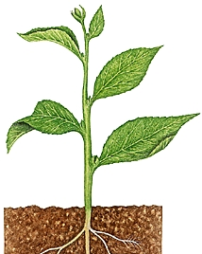
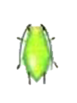
Observations sur les plantes
Pucerons
Culture pure de pois Bandes
Culture pure de froment Mélange
10X
10X
10X
10X
10X
10X

Slide 15

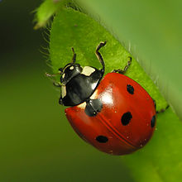
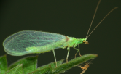
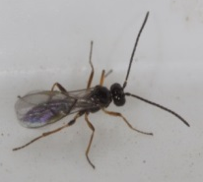
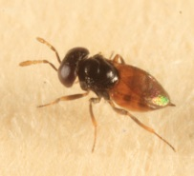
Pièges jaunes
Auxiliaires adultes
eau + détergent
Prédateurs
Parasitoïdes
Collectés chaque semaine pendant la saison

Slide 16
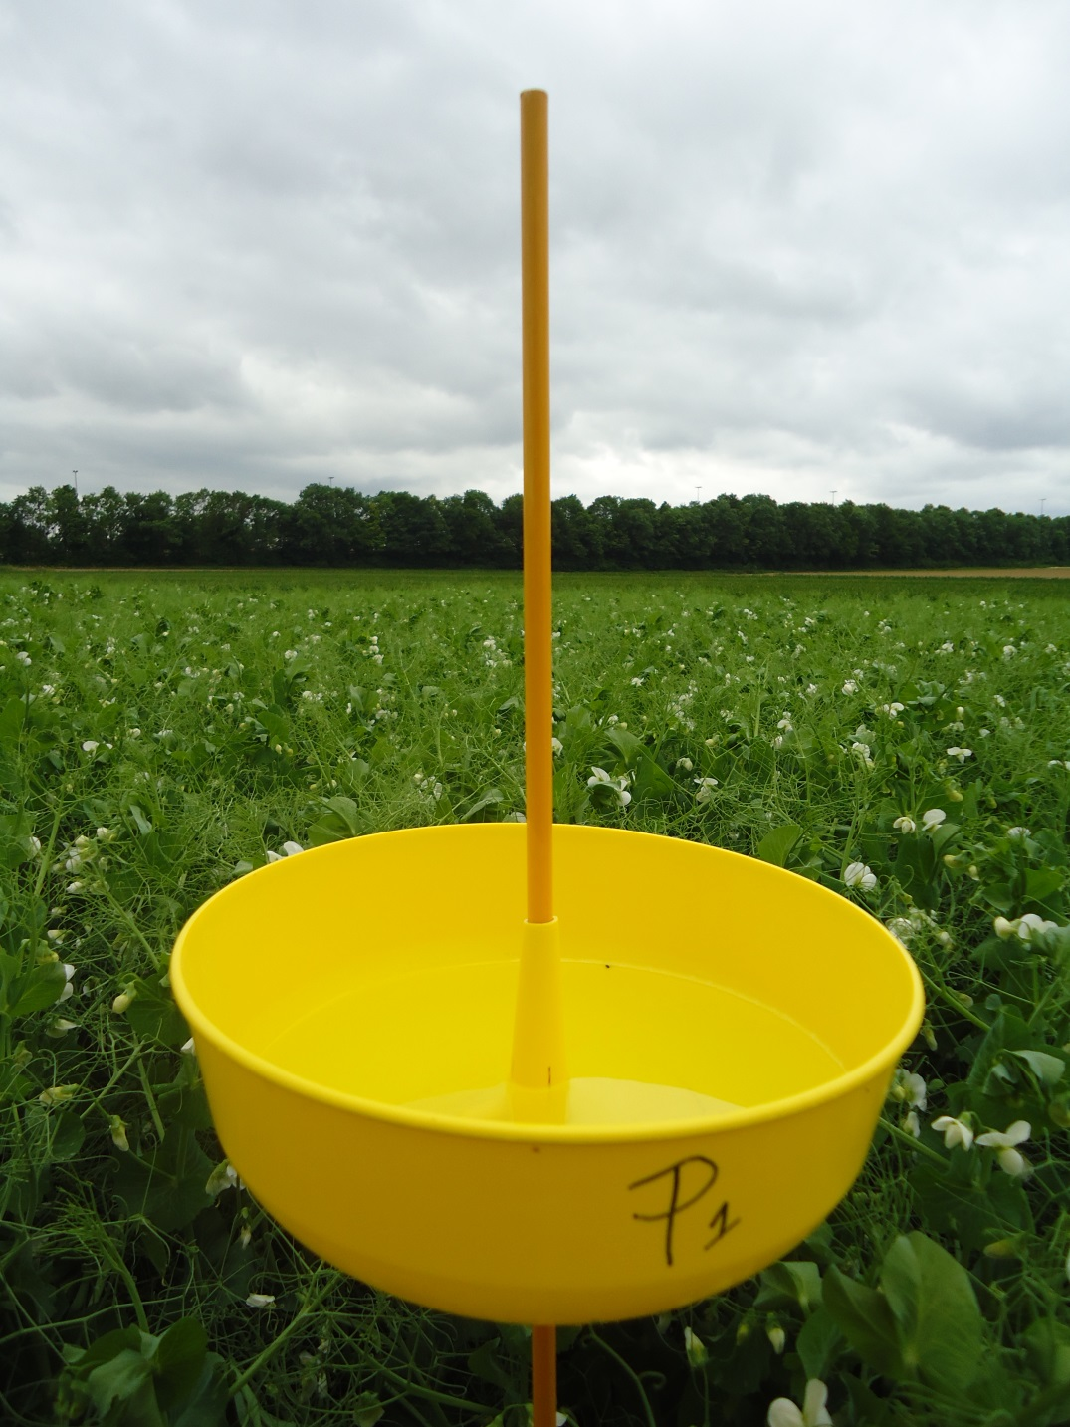

Slide 17
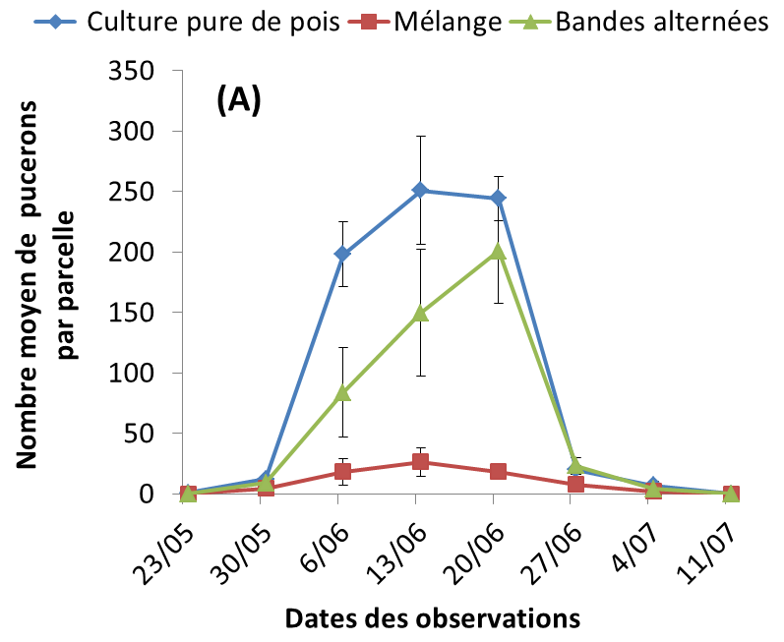
Résultats pucerons
A. pisum
***
***
***

Slide 18
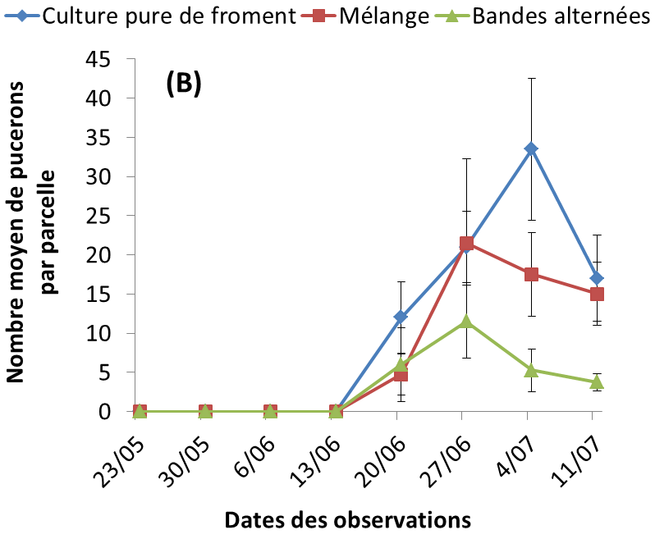
Résultats pucerons
***
S. Avenae + M. Dirhodum
*

Slide 19
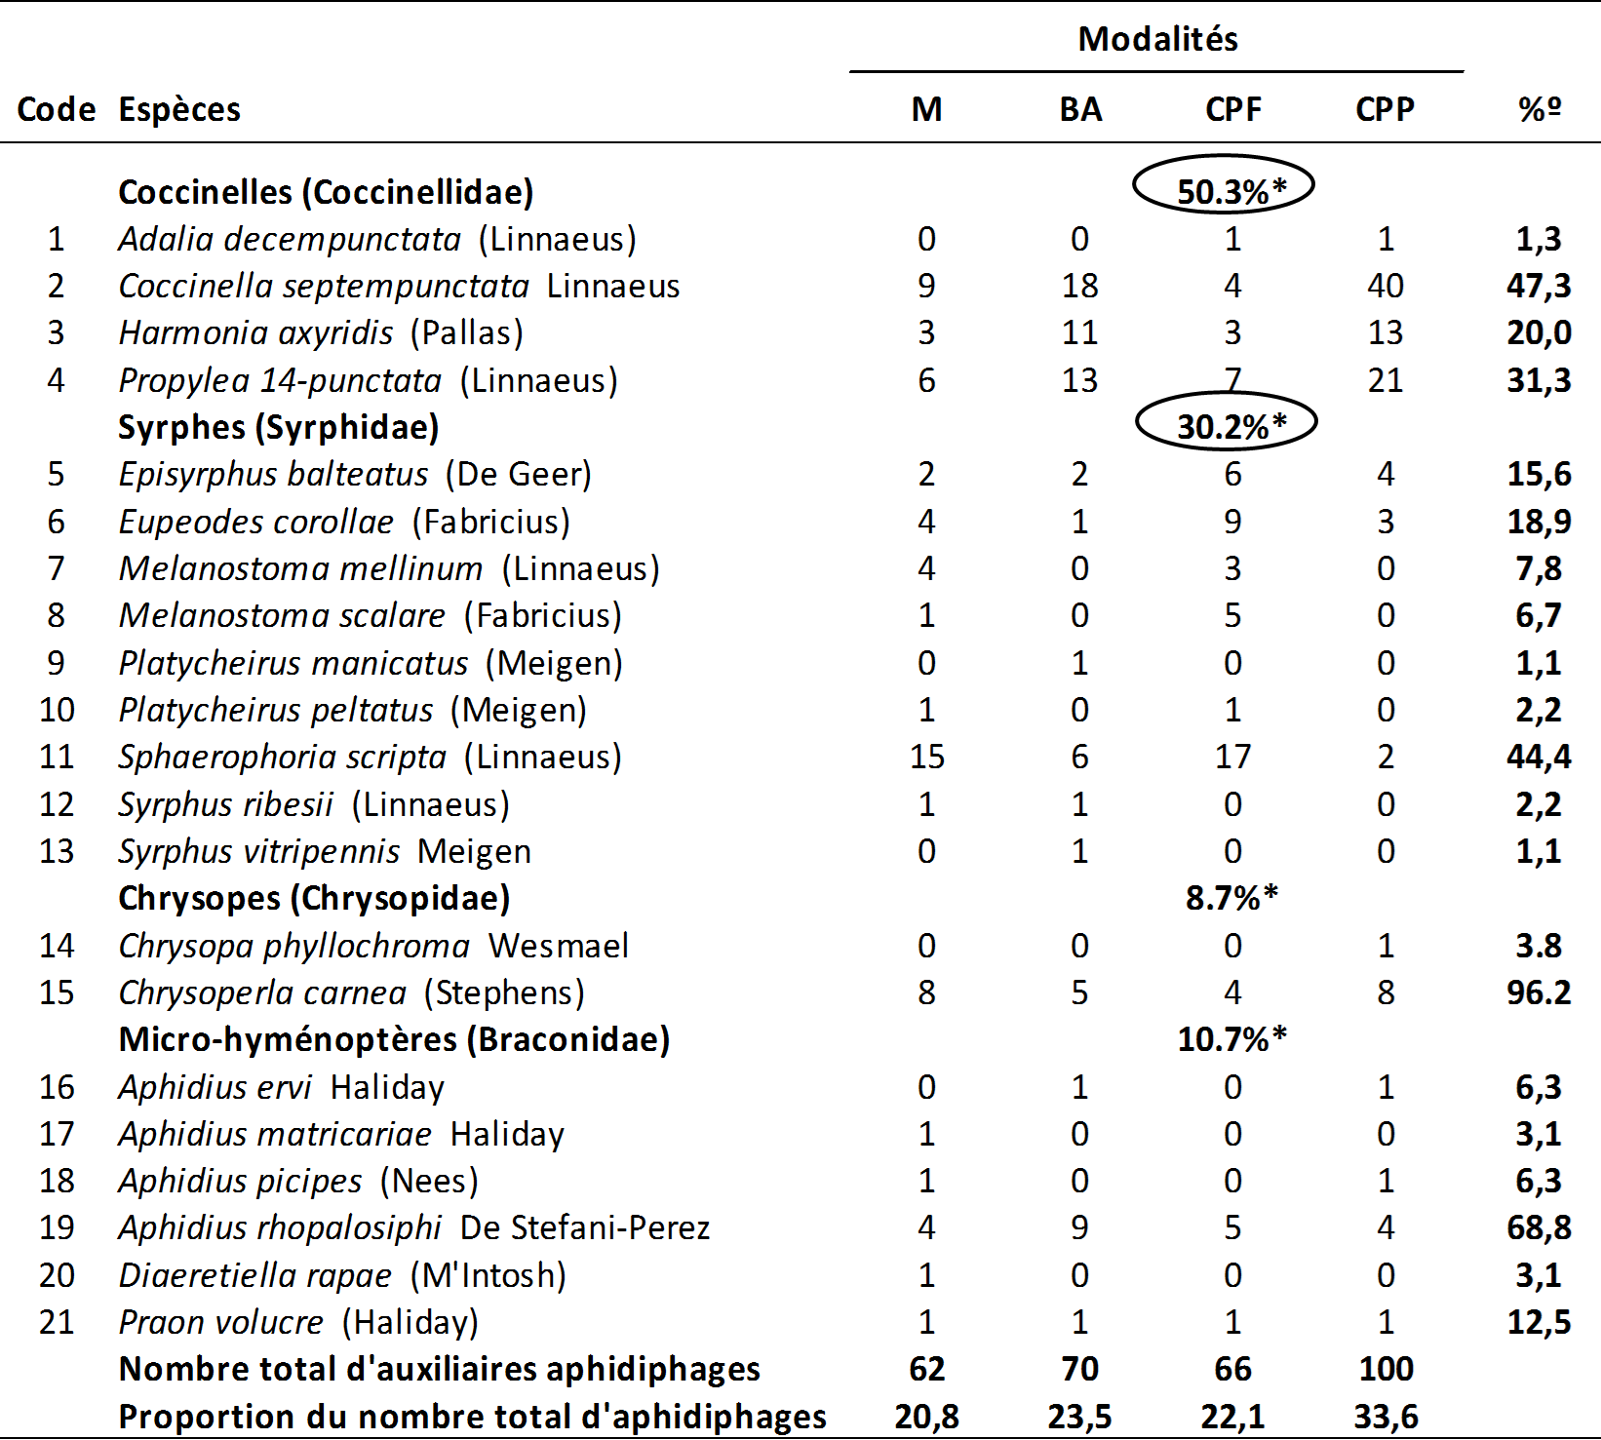
Résultats pièges

Slide 20
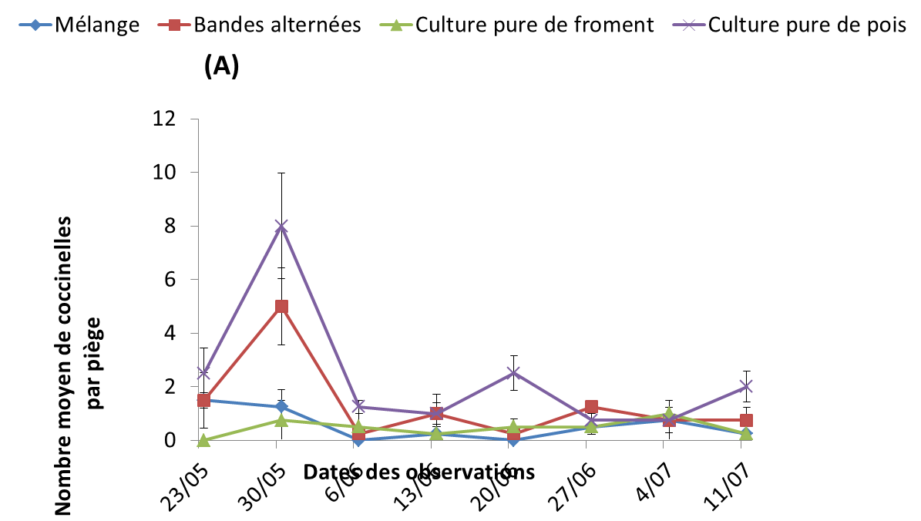
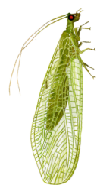
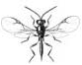
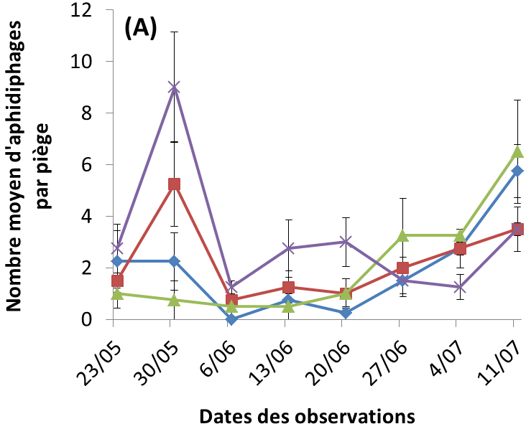
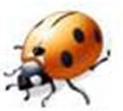
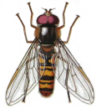
Résultats pièges
**
*

Slide 21
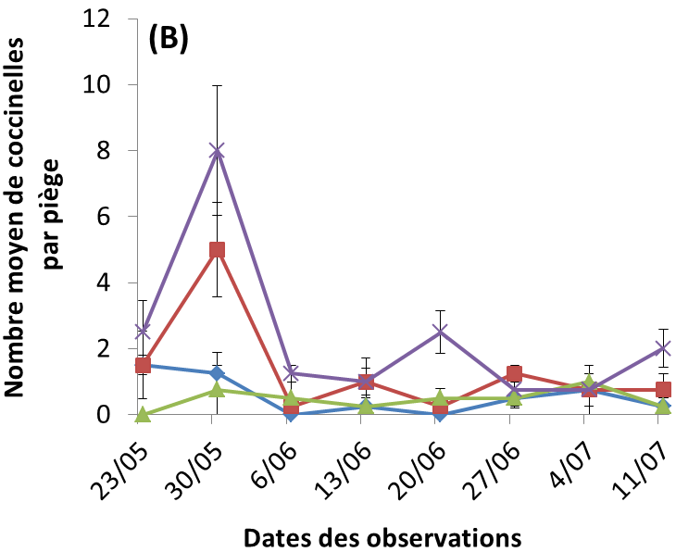
Résultats pièges
**
*
**

Slide 22
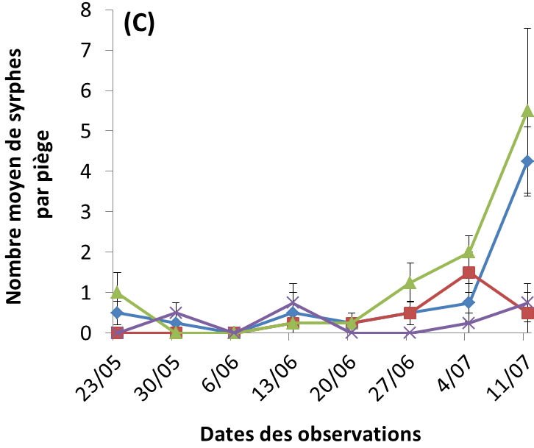
Résultats pièges
***
**
*

Slide 23

Résultats pièges
Food web - Pois

Slide 24

Résultats pièges
Food web - Froment

Slide 25

Discussion
Hypothèse de la concentration des ressources (Root, 1973)
?
Le mélange est particulièrement efficace pour le pois
Camouflage visuel (Smith, 1969; 1976)
Camouflage des odeurs de la plante hôte (Tahvanainen & Root, 1972)

Slide 26
Discussion
Hypothèse des ennemis (Root, 1973)
Les plantes infestées émettent des herbivore-induced plant volatiles (HIPV) pour attirer les auxiliaires (mécanisme de défense indirecte).
Revu par Hatano et al 2008

Slide 27
Limites et perspectives
27 m
Etude sur 1 an
Parcelles de petite taille
Taille de l’échantillon
Combiner le mélange avec un HIPV pour attirer les auxiliaires
10 m
10 m
100 m²
27 m
729 m²
2012
2013 et 2014

Slide 28

Types de sémiochimiques
d’après Brossut, 1996

Slide 29

Types de sémiochimiques
Phéromone d'alarme

Slide 30

Types de sémiochimiques
Herbivore-induced plant volatiles (HIPV)
Ex: salicylate de méthyle

Slide 31

Billes d’alginate

Slide 32

2013 et 2014

Slide 33

MeSA

Slide 34



Résultats pucerons
A. pisum
A. pisum

Slide 35



Résultats larves de syrphes

Slide 36



Résultats pupes de syrphes

Slide 37



Résultats momies de parasitoïdes

Slide 38
Rendements

Slide 39
Conclusions préliminaires et perspectives
Le mélange est suffisant pour réduire les populations de pucerons sur le pois
MeSA pas particulièrement attractif pour les auxiliaires
Humidité supérieure à 85% limitante pour les billes
Mieux étudier les sémiochimiques
Etudier l’effet des mélanges en labo, notamment sur la transmission des virus

Slide 40

Merci

